Slide 1




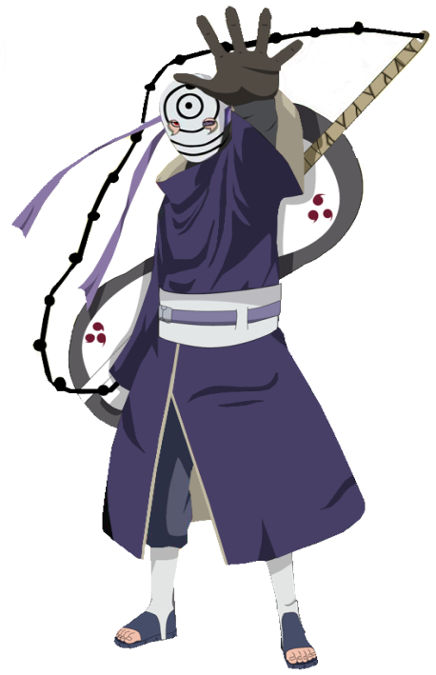
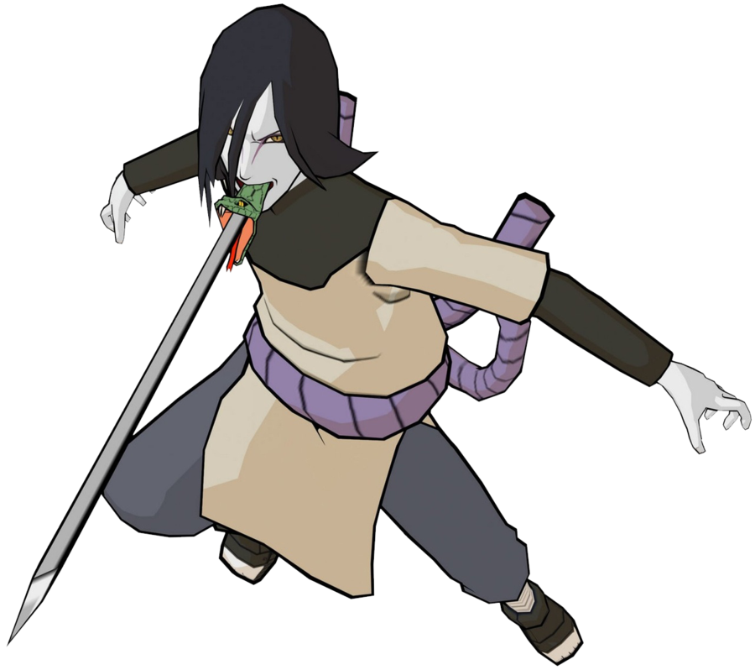
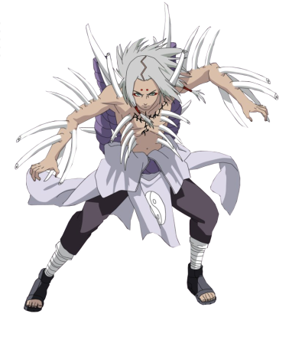





Slide 2









Slide 3
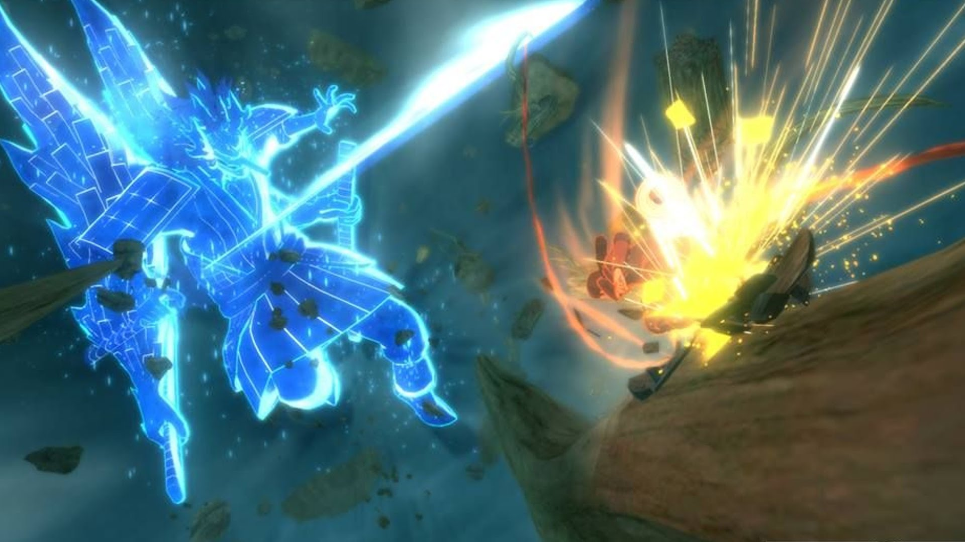
Câu Hỏi Thứ
Đáp Án

Slide 4


Câu Hỏi Thứ
Đáp Án

Slide 5
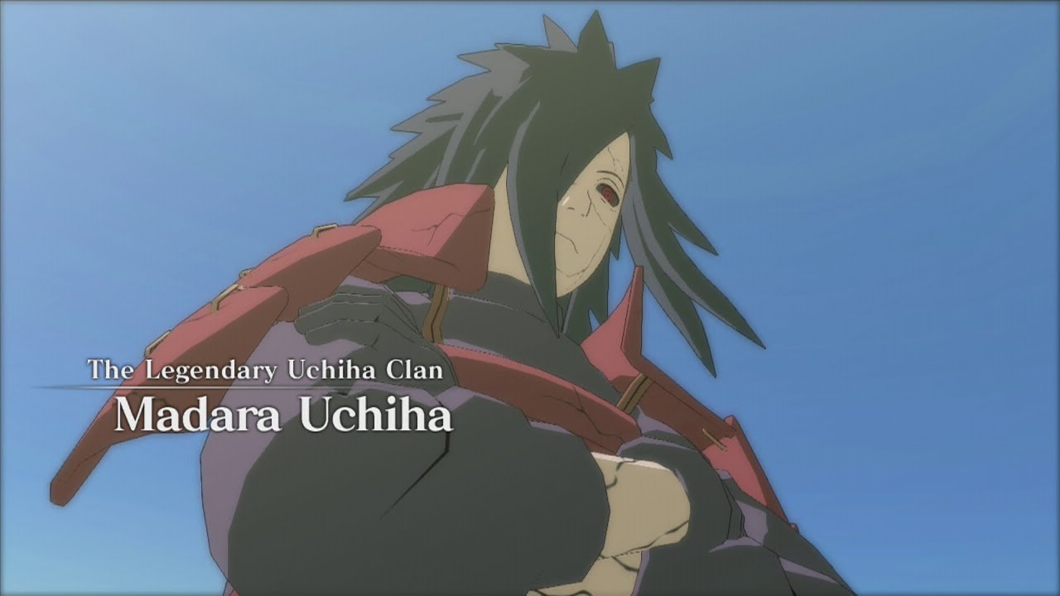

Câu Hỏi Thứ
Đáp Án

Slide 6
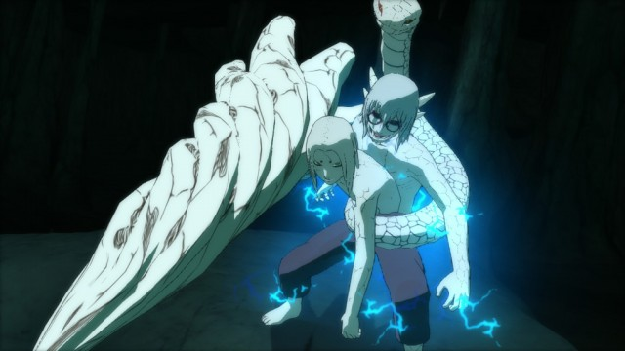
Câu Hỏi Thứ
Đáp Án

Slide 7

Câu Hỏi Thứ
Đáp Án

Slide 8
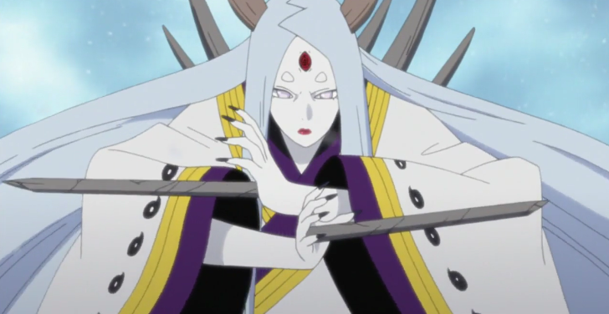
Câu Hỏi Thứ
Đáp Án

Slide 9

Câu Hỏi Thứ
Đáp Án

Slide 10

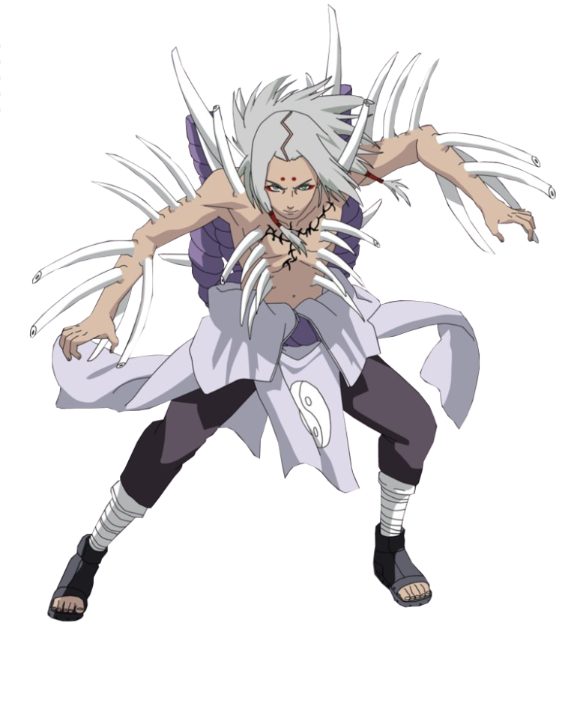
Câu Hỏi Thứ
Đáp Án

Slide 11
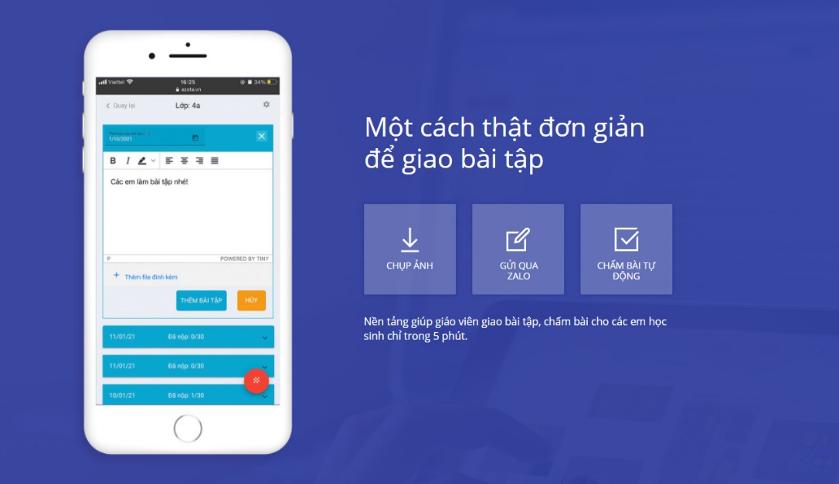
gioithieu.azota.vn

